Slide 1
Área dos Conhecimentos
7º Ano
3º Período

Slide 2
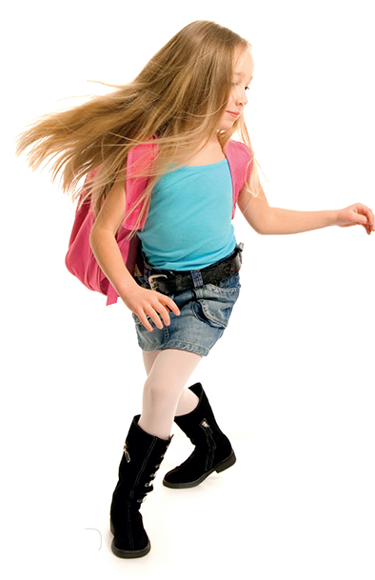
Desenvolvimento das capacidades motoras
Capacidades motoras
Todos nós possuímos capacidades motoras ou físicas e é através delas que conseguimos executar ações motoras, desde as mais básicas às mais complexas (andar, correr, saltar, pular, nadar, etc.).
As capacidades motoras dividem-se em condicionais e coordenativas.

Slide 3
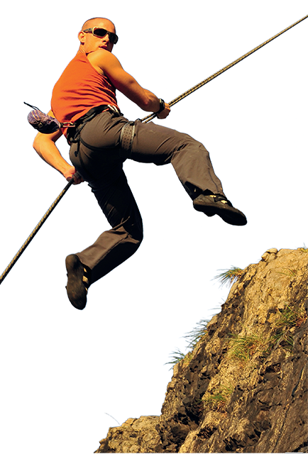
Desenvolvimento das capacidades motoras
Capacidades motoras (cont.)
Condicionais - dependem do processo de obtenção e transformação de energia no organismo, estando relacionadas com o aspeto quantitativo – a resistência, a força, a flexibilidade e a velocidade;
Coordenativas - dependem do processo de condução do sistema nervoso central, estando relacionadas com o aspeto qualitativo - a orientação espacial, o ritmo, o equilíbrio, a diferenciação cinestésica, a reação e a destreza geral, sendo esta considerada como coordenativa/condicional.

Slide 4
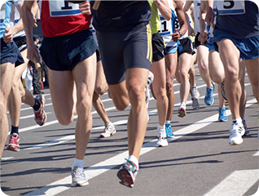
Desenvolvimento das capacidades motoras
Resistência
Capacidade motora que permite realizar esforços durante um tempo considerável e suportar a fadiga daí resultante, recuperando com relativa facilidade e evitando a perda de qualidade de execução.
Exemplos: corrida da maratona; triatlo; ciclismo.

Slide 5
Desenvolvimento das capacidades motoras
Resistência (cont.)
Consoante o processo de obtenção de energia existem dois tipos de resistência:
aeróbia: equilíbrio entre o oxigénio necessário e o que está a ser transportado para os músculos (corridas de média e longa duração com intensidade baixa a moderada);
anaeróbia: défice entre o oxigénio que é necessário e o que está a ser transportado aos músculos (corridas curtas de grande intensidade).

Slide 6
Desenvolvimento das capacidades motoras
Resistência (cont.)
Exemplos de exercícios para treinar a resistência, em situação de aula, com intensidade moderada a vigorosa e sem diminuição nítida da eficácia: corrida contínua; jogos; percursos de habilidades.

Slide 7
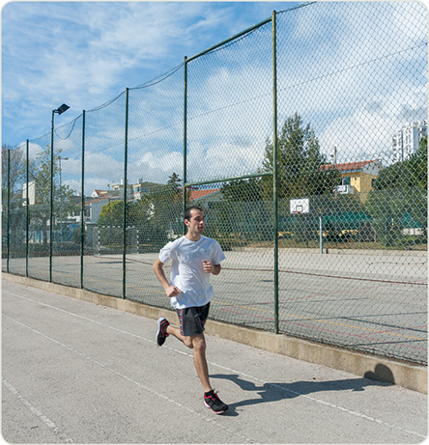
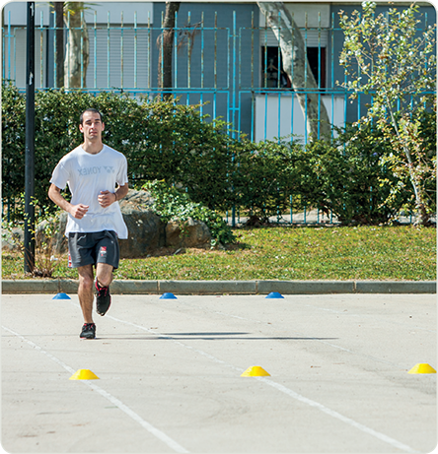
Desenvolvimento das capacidades motoras
Resistência (cont.)
Para avaliar esta capacidade motora, realiza-se um de dois testes:
1- Teste da milha 2- Teste vaivém

Slide 8
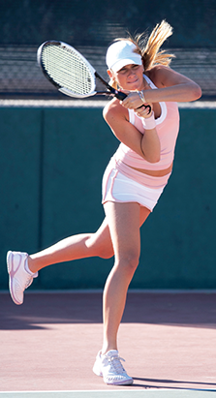
Desenvolvimento das capacidades motoras
Força
Capacidade motora que permite deslocar um objeto, o corpo de um colega ou o próprio corpo através da contração de músculos.
Exemplos de exercícios: abdominais; pranchas; extensões de braços; extensões de pernas.
Exercícios para treinar a força, em situação de aula: repetição de exercícios com carga (o próprio corpo, o corpo do colega ou uma carga externa como os pesos) que envolvam os grandes grupos musculares.

Slide 9
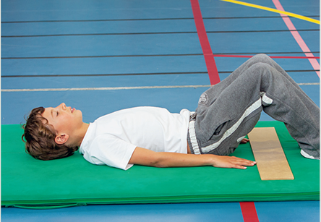
Desenvolvimento das capacidades motoras
Força (cont.)
Para avaliar esta capacidade motora, realizam-se dois testes:
1- Teste dos abdominais 2- Teste das extensões de braços

Slide 10
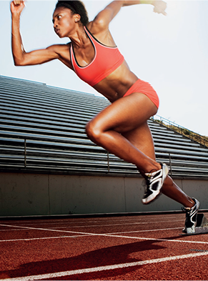
Desenvolvimento das capacidades motoras
Velocidade
Capacidade motora que permite realizar movimentos ou percorrer uma distância no mais curto espaço de tempo.
Exemplos: atletismo (100 metros); natação (100 metros crawl); desportos coletivos.
Para treinar a velocidade devem ser utilizados exercícios de grande intensidade e curta duração, preferencialmente no início da aula logo após o aquecimento para evitar que se instale a fadiga.

Slide 11
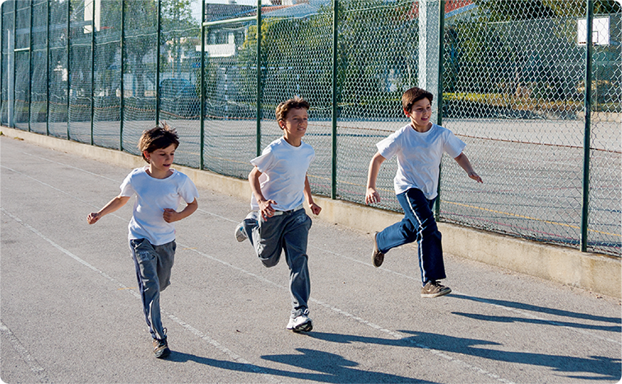
Desenvolvimento das capacidades motoras
Velocidade (cont.)
Para avaliar esta capacidade motora, realiza-se o teste de 25 ou 40 metros.
1- Teste da velocidade

Slide 12
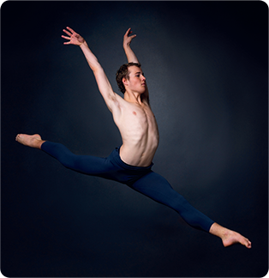
Desenvolvimento das capacidades motoras
Flexibilidade
Capacidade motora que permite realizar movimentos de grande amplitude.
Por ser uma capacidade motora cujos ganhos exigem grande concentração, correção de movimento e tempo de treino, os resultados poderão não ser tão visíveis como no caso da resistência.
Porém dada a sua importância, deverá ser normalmente trabalhada no início e no fim das aulas ou do treino, podendo os exercícios ser executados individualmente ou em pares.

Slide 13
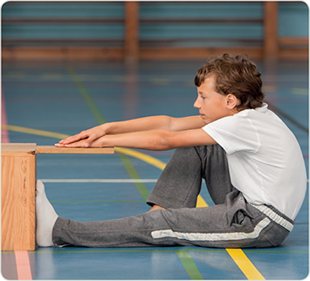
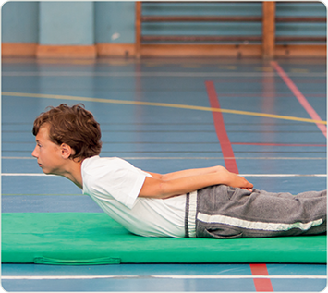
Desenvolvimento das capacidades motoras
Flexibilidade (cont.)
Para avaliar esta capacidade motora, podem realizar-se vários testes:
1- Teste do senta e alcança 2- Teste da extensão do tronco

Slide 14
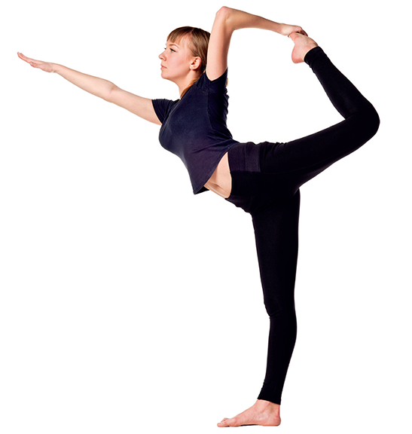
Desenvolvimento das capacidades motoras
Destreza geral
Capacidade motora que permite realizar movimentos mais ou menos complexos de forma coordenada.
Exemplos: jogos desportivos coletivos (andebol, futsal, voleibol, basquetebol); atividades gímnicas (ginástica acrobática, rítmica e aeróbia, natação pura e sincronizada).
As situações de exercício das várias modalidades trabalhadas nas aulas contribuem para o desenvolvimento da destreza geral.

Slide 15
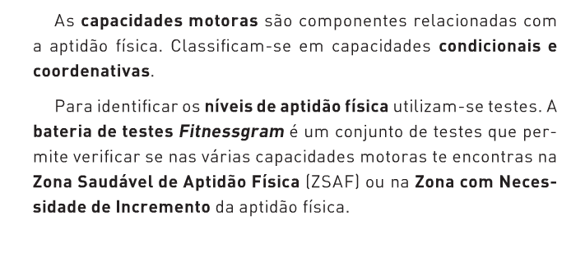

Slide 17
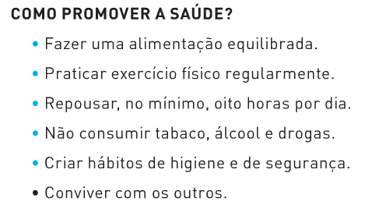

Slide 19
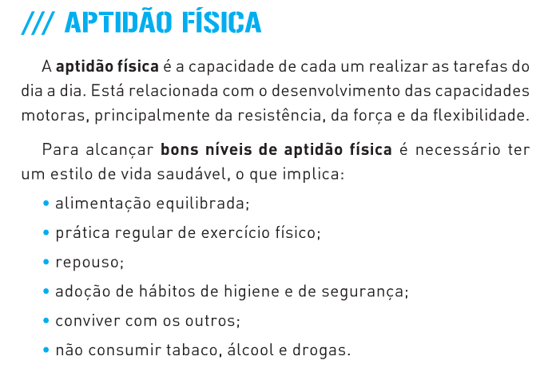

Slide 20
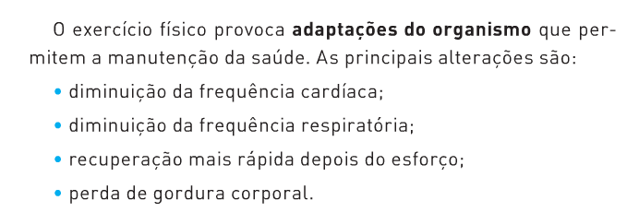

Slide 21
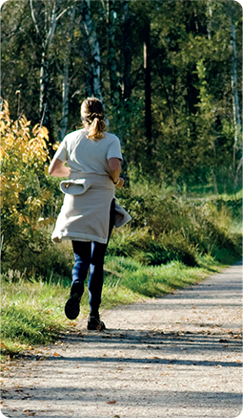
Qualidade do meio ambiente
A nossa saúde e bem-estar dependem do meio ambiente em que vivemos – o ar que respiramos, a água que bebemos, os alimentos que consumimos, as condições de higiene em que vivemos.
As alterações que o clima e a atmosfera têm vindo a sofrer ao longo dos últimos anos demonstram que temos de nos preocupar cada vez mais com o meio ambiente em que vivemos, pois dele dependem a saúde e o bem-estar.

Slide 22
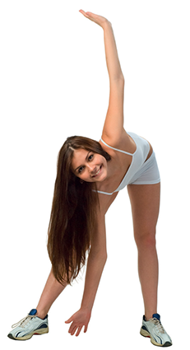
Higiene e afetividade
Uma boa relação com as pessoas que se encontram à nossa volta, sem conflitos, e uma boa higiene diária fazem-nos sentir melhor, aumentando a nossa autoestima e a nossa autoconfiança.

